Slide 1
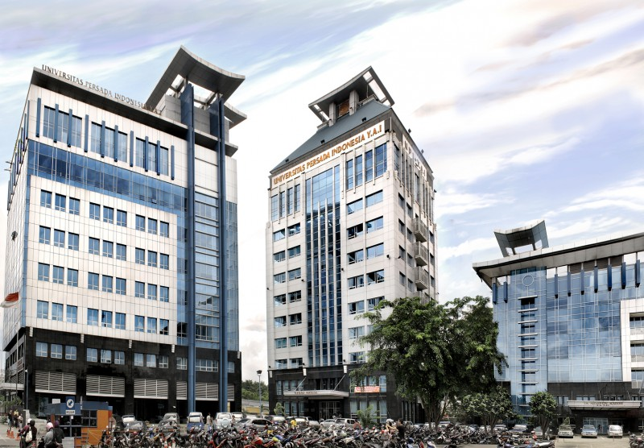

TEKNIK INDUSTRI
FAKULTAS TEKNIK UPI YAI.
Pemodelan Sistem
Logic Model
By : Ir. U. Yudo Asmoro, Msi.
Pertemuan 7
FAKULTAS TEKNIK
UPI - YAI

Slide 2
LOGIC MODEL
Logic Model merupakan representasi grafis sederhana dari suatu sistem menunjukkan relasi logis suatu proses transformasi dari input menjadi output untuk mewujudkan keluaran (outcome/result) sesuatu tujuan.
Logic Model pertama kali diperkenalkan Joseph S. Wholey : pada tahun 1979 dalam tulisannya “Evaluation : Promise and Performance”

Slide 3
Format dan struktur Logic Model tidak baku, tergantung pada :
tujuan mempelajari sistem
penggunaannya (perencanaan , perancangan, pengendalian, evaluasi)
orang yang mempergunakan
Konteks sistem
Ketersediaan sumber daya
Logic Model harus dapat menyampaikan dengan makna yang penuh (padat) dan dapat dipahami pertama kali (jelas)

Slide 4
Logic Model dapat dipergunakan untuk memberikan kejelasan apa yang akan dilakukan (perencanaan) dan apa yang akan dimonitor (evaluasi)
Logic Model dapat menjadi alat manajemen program dan alat komunikasi karena mampu menunjukkan relasi dari output yang akan dihasilkan dan outcome yang diinginkan menjadi input yang diperlukan dan prosess yang akan dilaksanakan.

Slide 5
Terdapat beberapa komponen dalam Logic Model, yaitu :
Input, yaitu komponen yang diperlukan sistem
Process, yaitu komponen dalam sistem yang mengubah input manjadi output
Output, yaitu komponen yang dihasilkan sistem
Outcome, yaitu komponen akibat yang dipengaruhi oleh relasi logis input, process, dan output, serta perubahannya.

Slide 6
LOGIC MODEL
Input
Process
Output
Outcomes
Controled Input
Unconroled Input
Material,
Resources,
Controllers,
Utilities, Outhers
Data, Facts
Noise/Disturbance
Catalyst/Support
Rationale/Reasons
Responds
Initiatives
Activities
Processes
Operations
Participans
Processors
Servers
Facilitators
Components,
Supervisors
Operators
Machines
Equipments
Relations,
Interactions
Output
Product
Informations
Recommendation
Decision
Value Added
Waste
Scrapped
Results, Impacts
Short-term
Mid-term
Long-term

Slide 7
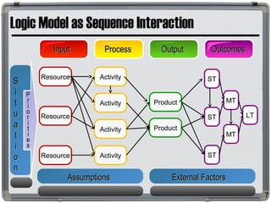

Slide 8
Kasus
Lubang Ozon

Slide 9
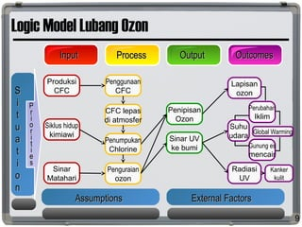

Slide 10
Kasus
Divisi Minyak Pelumas

Slide 11
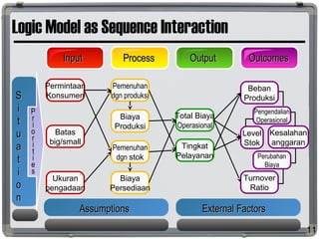

Slide 12

TEKNIK INDUSTRI
FAKULTAS TEKNIK UPI YAI.
STOP

